Slide 1
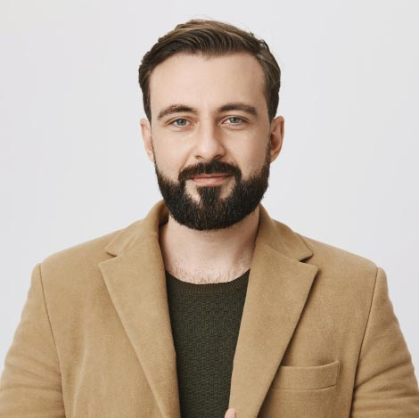
يوسف باحلــى
0021515400000000
Contact@Bestfreecv.com
جدة , المملكة العربية السعودية
خبـرات العمـل
مصمم جرافيك
لمشاهدة أمثلة للهدف المهني ادخل على موقع صمم لي سيفي من الرابط التالي
https://bitly.com/resumeobj
الهدف المهني هو سطر أو سطرين تكتبه في بداية سيرتك الذاتية لتوضيح سبب ملاءمتك للمنصب المتاح. أما ملخص السيرة الذاتيه أيضاً حوالي سطرين في بداية السيرة الذاتية، يتضمن عرض موجز للخبرات العملية التي تطابق متطلبات الوظيفة.
مهتم بمجال الجرافيك وتصميم واجهات المواقع وكذلك التصوير, وفي تطور مستمر بفضل الله. قررت إنشاء هذا الموقع ليكون موقع لمساعدة كل من لم يتمكن من إنشاء سيرة ذاتية بمفرده. مهتمة بمجال الجرافيك وتصميم واجهات المواقع وكذلك التصوير, وفي تطور مستمر بفضل الله. قررت إنشاء هذا الموقع ليكون موقع لمساعدة كل من لم يتمكن من إنشاء سيرة ذاتية
ملفي الشخصي
المؤهـلات التعليميـة
2020 – 2021 | الدبلوم المحصل عليه وكذلك التخصص
إسم الكلية أو المدرسة العليا أو المعهد
2020 – 2021 | الدبلوم المحصل عليه وكذلك التخصص
إسم الكلية أو المدرسة العليا أو المعهد
اللغـات
العربية : المستوى
الإنجليزية : المستوى
المهــارات
المهارة 5
المهارة 6
المهارة 7
المهارة 8
المهارة 1
المهارة 2
المهارة 3
المهارة 4
الإهتمامـات والهوايـات
الإهتمامـات والهوايـات
القراءة(,,,,,)
الرياضة(,,,,)
السفر,,,,,
القـراءة الرياضـة السفــر
الدورات التدريــبة
نص وهمي بإمكانك إدراج التدريب الذي قمت به هنا
نص وهمي بإمكانك إدراج التدريب الذي قمت به هنا
Notes:
جميع الحقوق محفوظة لموقع
www.BestFreeCv.Com

Slide 2
© جميع الحقوق محفوظة https://weldingjobs.pro/cv حقوق الطبع والنشر - يرجى قراءة هذه الرسالة هذه القوالب والخطابات المجانية للسيرة الذاتية هي ملك لشركة BAHLA66 SL يمكنك تنزيلها وتعديلها بحرية لاستخدامك الشخصي ولأغراض غير تجارية. لا يجوز إعادة بيع هذه النماذج تحت أي ظرف من الظروف. لا يجوز نسخ هذه المستندات ، أو أي جزء منها ، أو إعادة توزيعها أو استخدامها أو إعادة نشرها على مواقع ويب أخرى دون موافقة خطية مسبقة من BAHLA66 S.L. تذكر إزالة معلومات حقوق النشر هذه قبل تحرير وطباعة سيرتك الذاتية الشخصية . لأية أسئلة ، اكتب إلى bahla.works@gmail.com اكتشف المزيد من قوالب السيرة الذاتية علىhttps://weldingjobs.pro/cv

